Slide 1



Att lösa tvister
Notes:
= s. 74

Slide 2
Mål: genom att arbeta med kapitlet ska du lära dig att
olika slag av rättsliga tvister döms av olika domstolar.
de allmänna domstolarna dömer både i tvistemål och i brottmål.
en rättslig konflikt kan ofta lösas utan rättegång.
en rättegång i allmän domstol följer rättegångsbalkens detaljerade regler.
företag ibland använder möjligheten till skiljedom istället för allmän domstol.
det finns ett förenklat förfarande om tvisten endast gäller utebliven betalning.
tvister med myndighet döms i förvaltningsdomstolar.
bevisning är viktigt även i tvistemål.
offentlighetsprincipen är viktig för ett samhälles rättssäkerhet.
Notes:
= s. 74

Slide 3
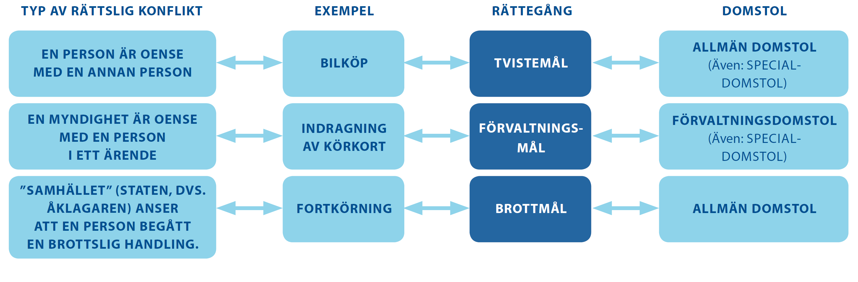
Notes:
= s. 76

Slide 4
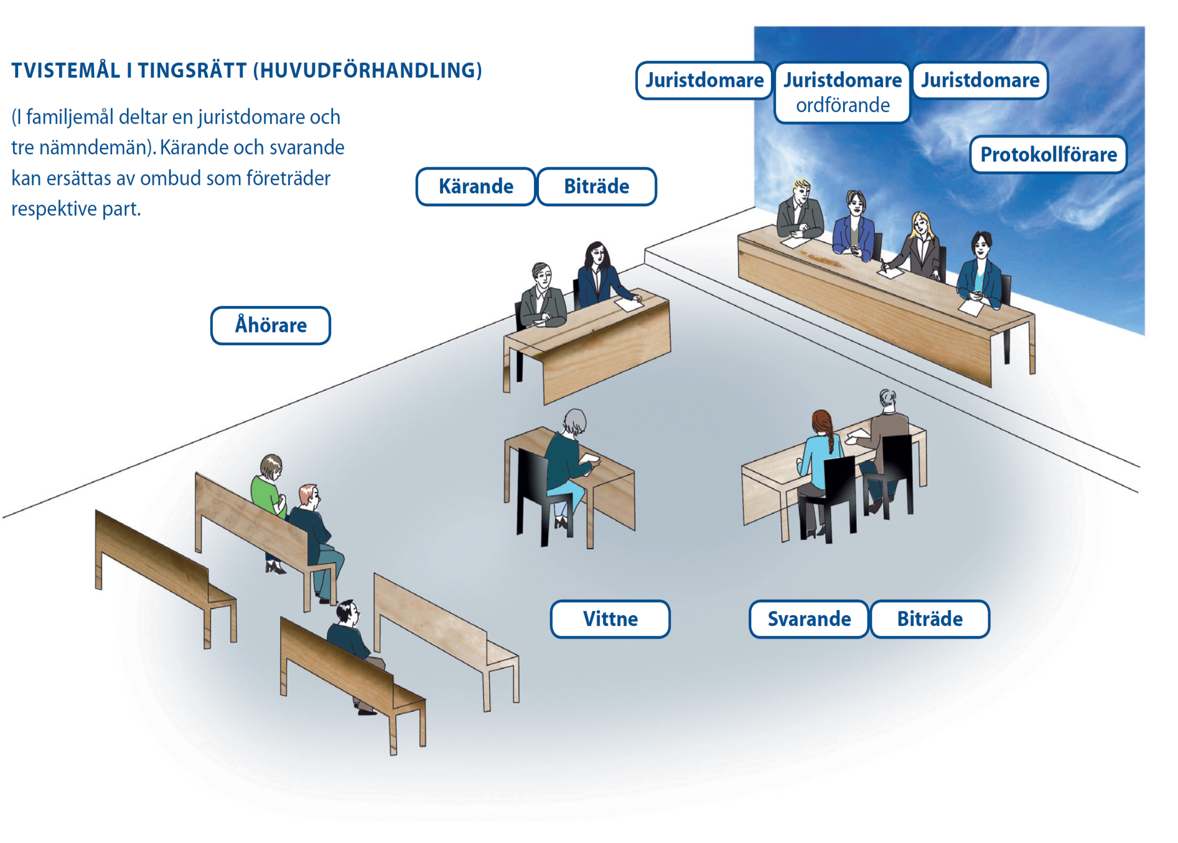
Notes:
= s. 83

Slide 5
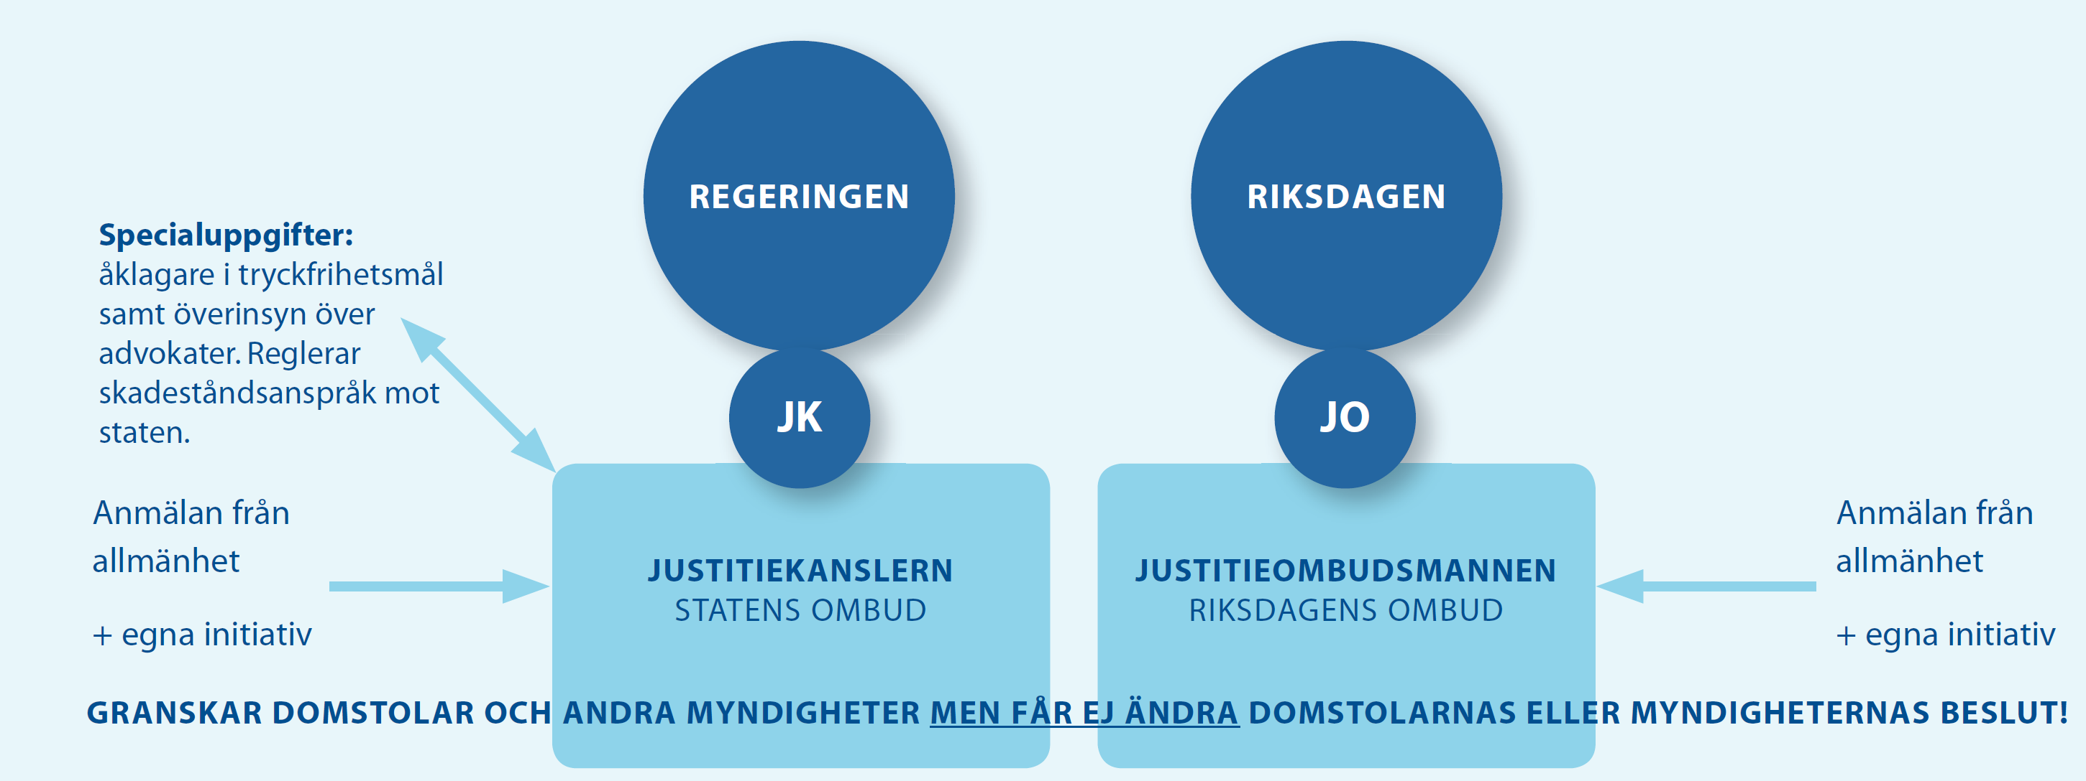
Notes:
= s. 89

Slide 6
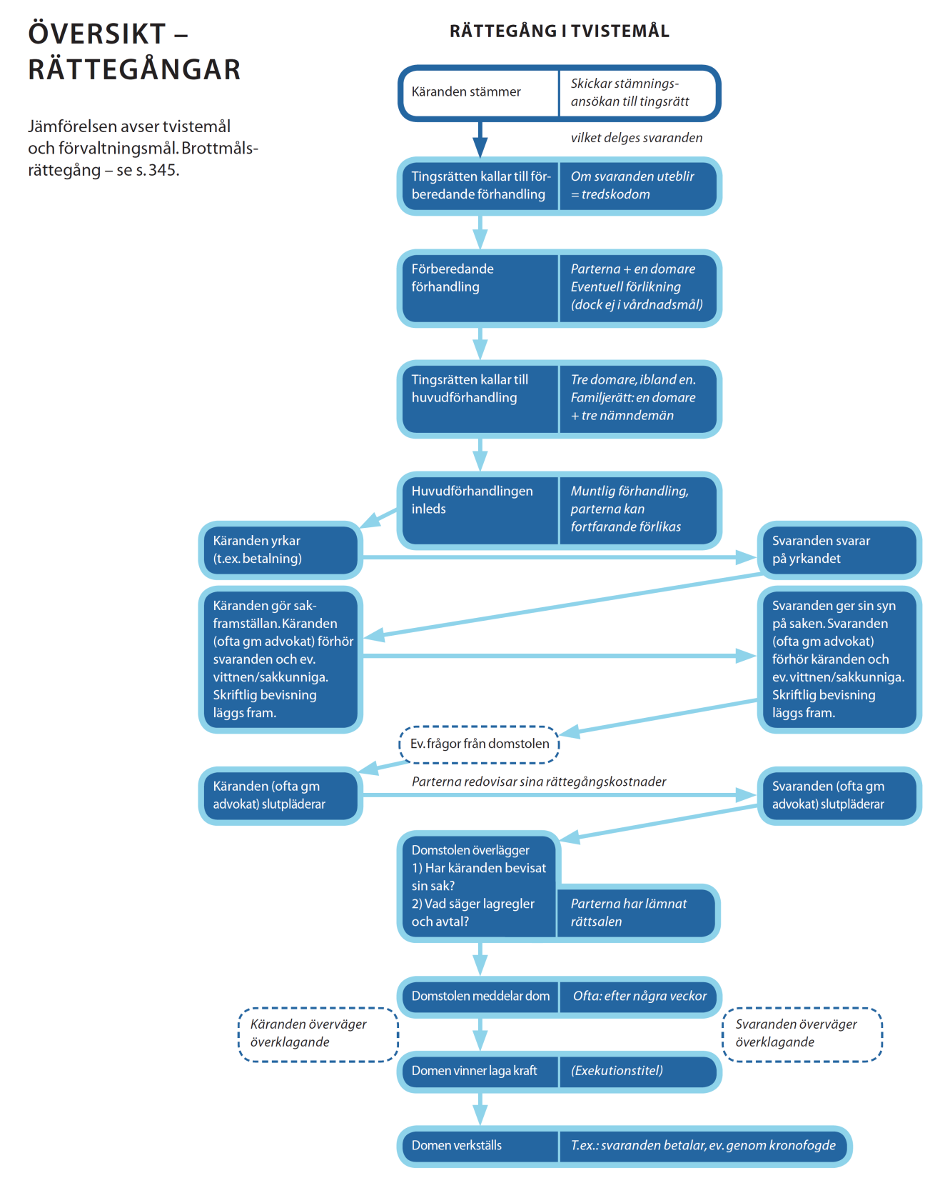
Notes:
= s. 90

Slide 7
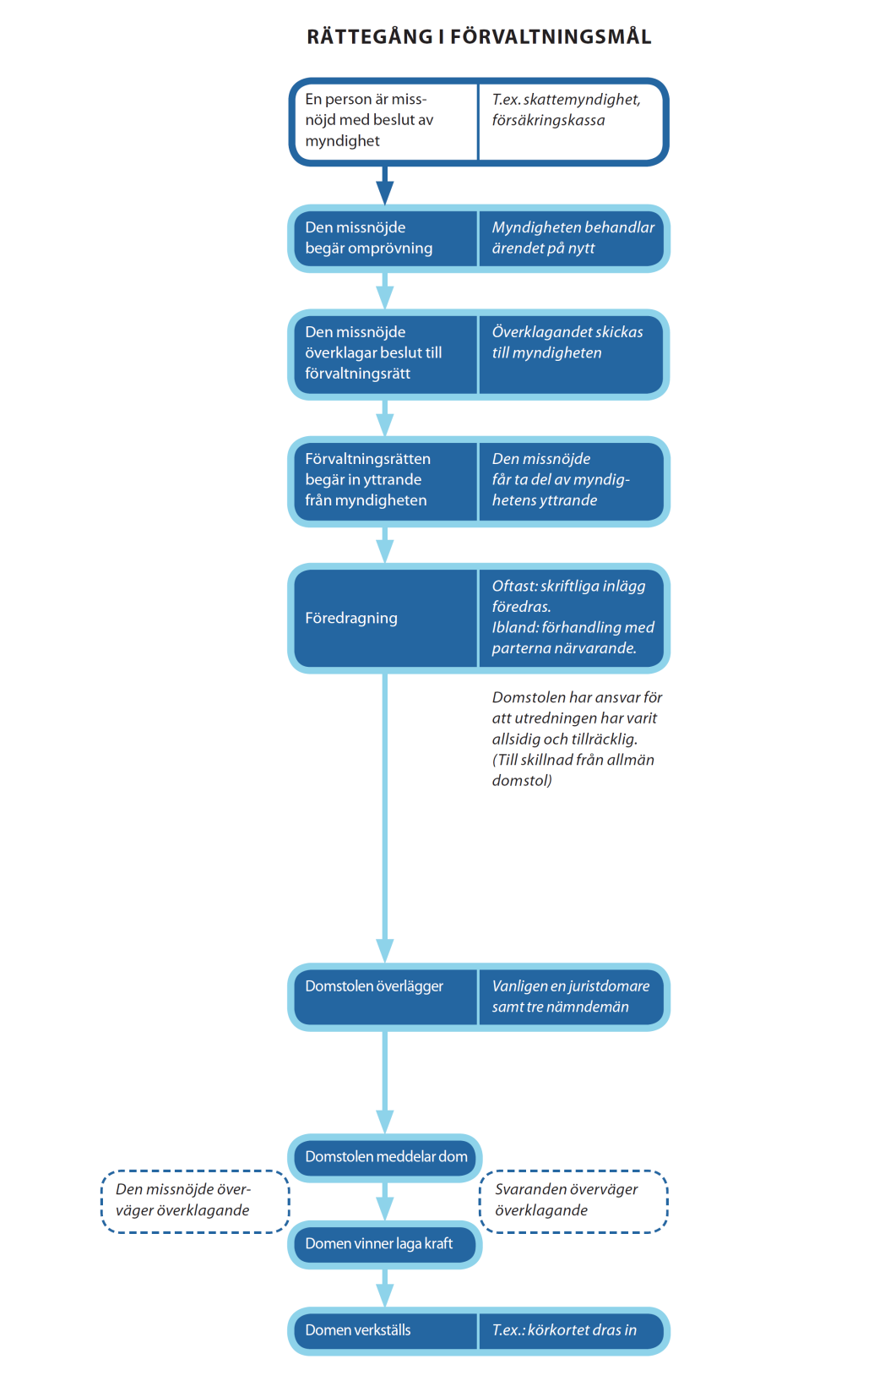
Notes:
= s. 91

Slide 8
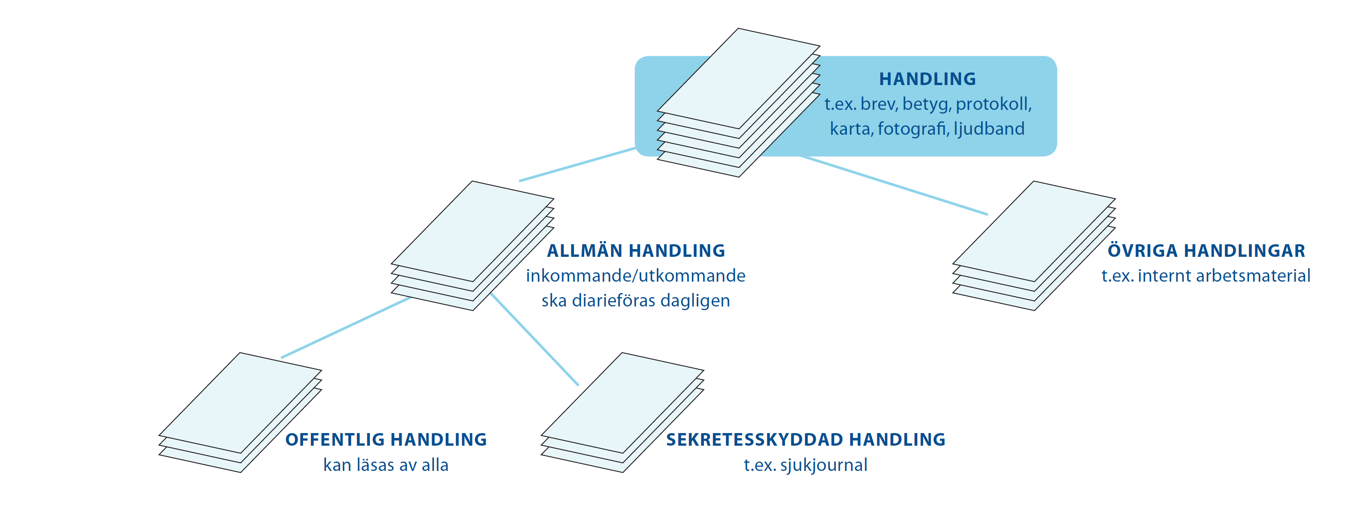
Notes:
= s. 92

Slide 9
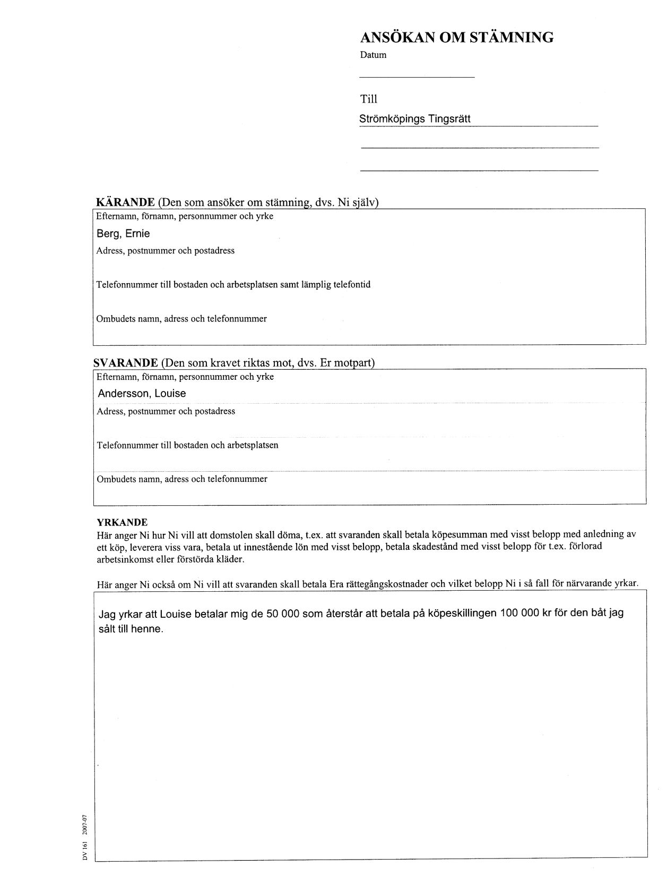
Notes:
= Lärarhandledning s. 5/21 Uppgift 5:1 E

Slide 10
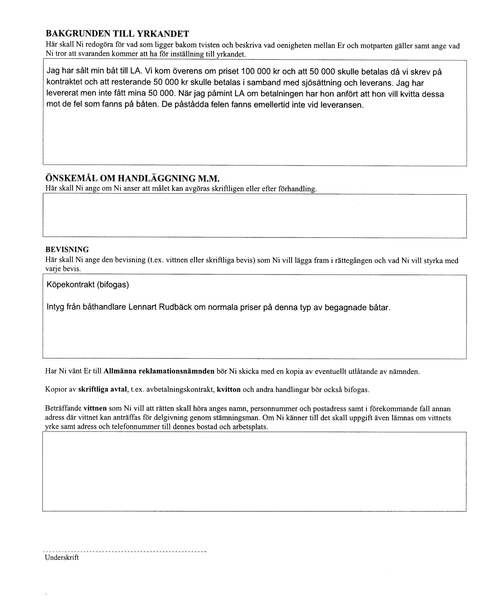
Notes:
= Lärarhandledning s. 5/22 (s. 2) Uppgift 5:1 E

Slide 11
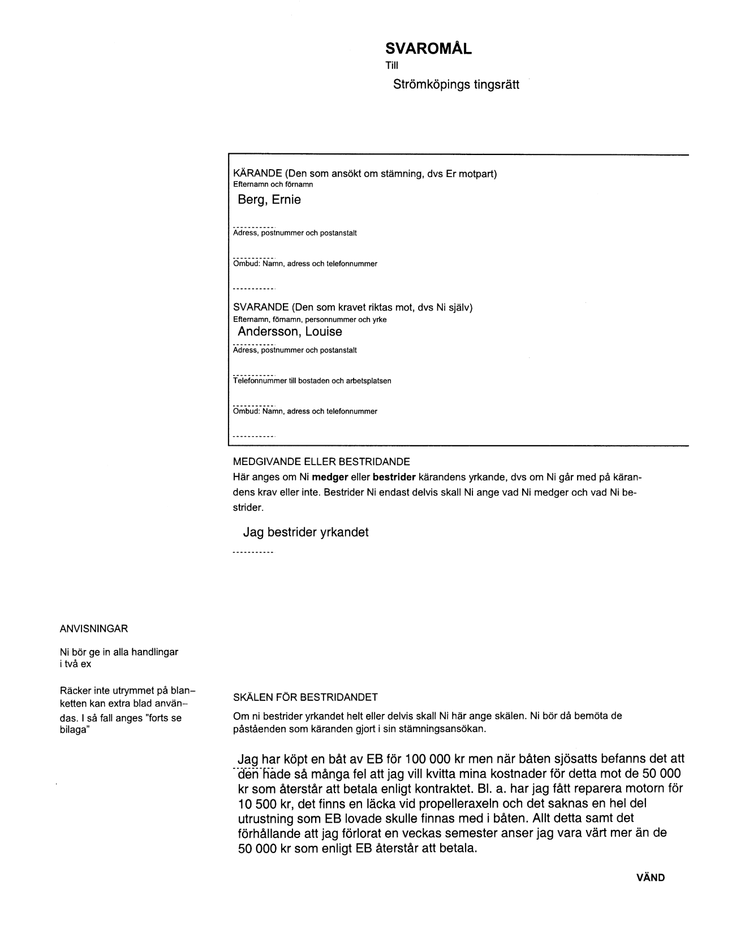
Notes:
= Lärarhandledning s. 5/23 (s. 1) Uppgift 5:1 G

Slide 12
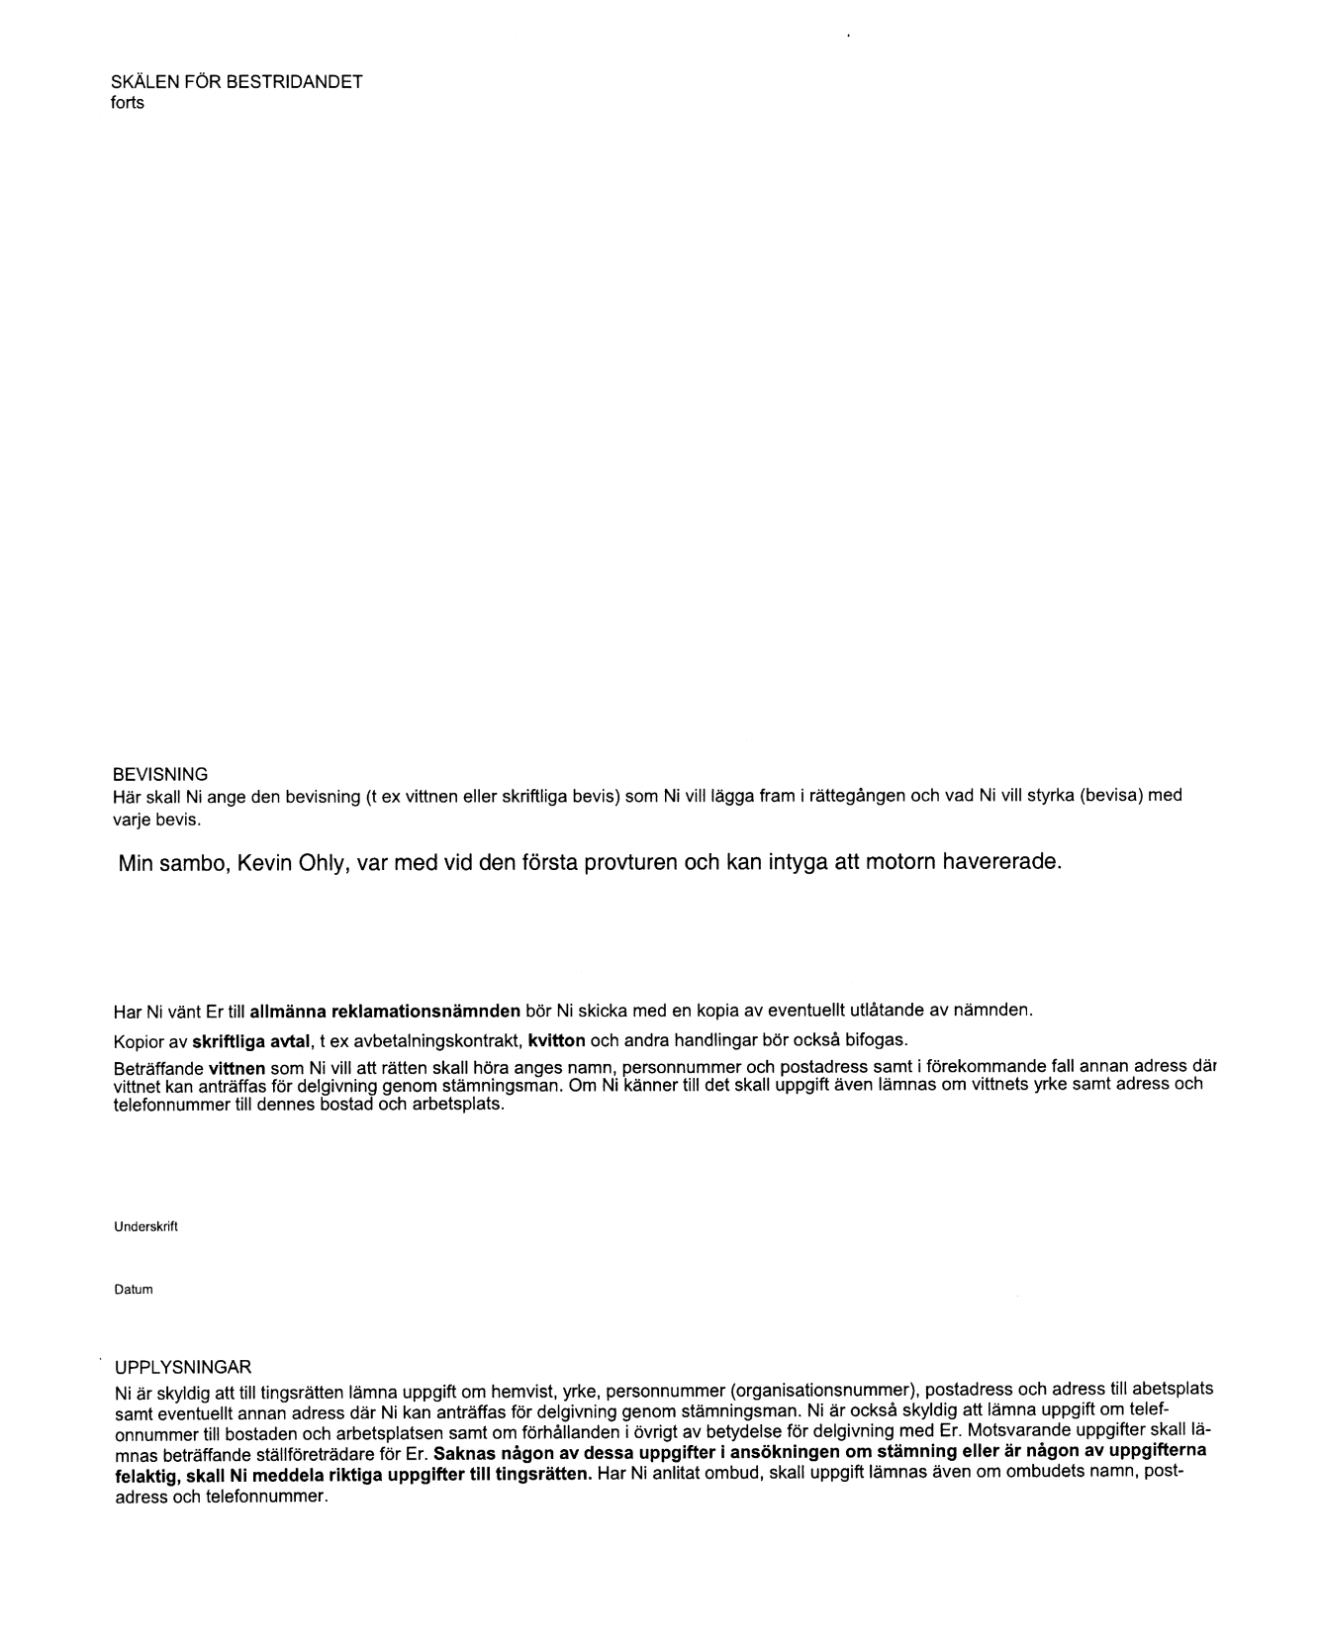
Notes:
= Lärarhandledning s. 5/24 (s. 2) Uppgift 5:1 G

Slide 13
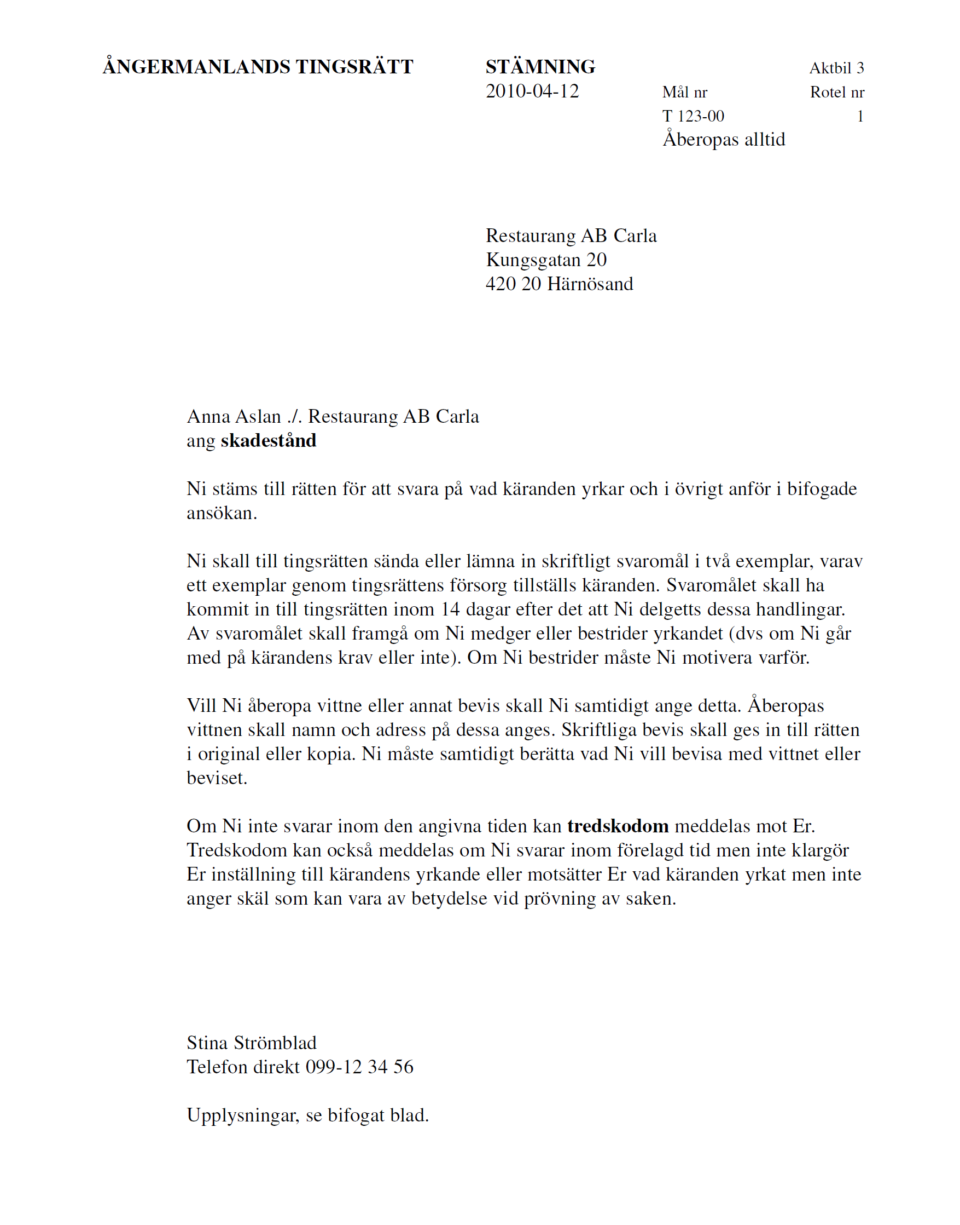
Notes:
= Lärarhandledning s. 5/39 = lärobok s. 78 (Annas päls)

Slide 14
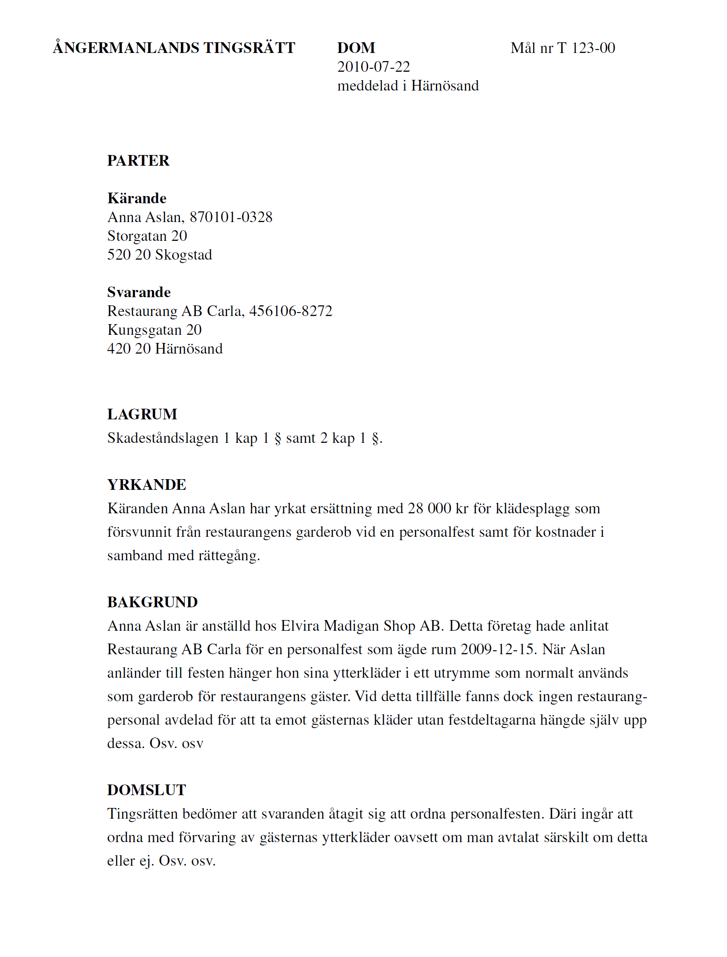
Notes:
= Lärarhandledning s. 5/40 = lärobok s. 79 (Annas päls)

Slide 15
Notes:
Komplettering till rättsfallet s. 78-79

Slide 16
Notes:
Komplettering till översikt rättegångar på s. 90

Slide 17
Notes:
Utvidgad information om överklagande (s. 82)

Slide 18
Notes:
Utvidgad information om överklagande (s. 82)
Observera att Marknadsdomstolen ”byter namn” till Patent-och marknadsdomstolen från 2015-07-01

Slide 19
Sammanfattning av kapitel 5, Att lösa tvister
• Att lösa tvister och avgöra brottmål är domstolarnas viktigaste uppgifter.
• Vid tvistemål tar domstolen hänsyn både till lagar och till vad parterna kommit överens om i avtal.
• Vissa lagregler går dock före avtal – sådana lagar kallas tvingande och förekommer bl.a. i de olika konsumentlagarna.
• Reglerna för hur en process i de allmänna domstolarna ska gå till återfinns i rättegångsbalken.
• I brottmål förekommer aldrig förlikning, men i tvistemål är det vanligt att parterna blir överens – t.ex. vid den förberedande förhandlingen – utan att ärendet behöver gå till huvudförhandling.
Notes:
= Lärarhandledning s. 5/

Slide 20
• För sådana tvister som gäller mindre värden (understigande ett halvt basbelopp) finns småmålsförfarandet som är ett enklare förfarande än en vanlig rättegång.
• Företag avtalar ofta om att använda skiljenämnd istället för allmän domstol om man skulle bli oense i någon affärs-förbindelse.
• Rättegången i förvaltningsmål (t.ex. tvister om skatt, körkortsindragningar m.m.) avviker på två sätt: 1) Domstolen bedömer vad som är skrivet – vanligtvis inga muntliga förhandlingar. 2) Domstolen är skyldig att själv se till att ärendet blir utrett – man förlitar sig inte på att parterna gör detta.
• Offentlighetsprincipen innebär att det som inte är skyddat av sekretess är offentlig handling och alltså kan läsas av alla. Det gäller förstås även domar och underlaget till domstolens beslut.

Slide 21
• Bevisning och utsagor från vittnen kan förstås vara mycket viktiga i alla slags rättegångar. Det finns inga särskilda regler för hur bevisning ska värderas utan det är upp till domstolen att ta ställning till vad som är trovärdigt eller ej.
• En dom i underrätt kan ibland överklagas till högre instans och i vissa speciella fall även till Högsta domstolen eller Högsta förvaltnings-domstolen. Vissa specialdomstolar är både första och sista instans, t.ex. Marknadsdomstolen.
• Det är endast i undantagsfall som en lagakraftvunnen dom kan ändras. Detta sker genom resning och för att en sådan ska beviljas krävs ett allvarligt fel i domstolsprocessen.
• JK och JO är myndigheter som ska granska bl.a. domstolarnas verksamhet. De har ingen möjlighet att ändra domslut, men JK kan betala ut skadestånd. Granskningen kan också medföra att risken för upprepning av misstag hos domstolar och andra myndigheter minskar.

Slide 22
Notes:
= s. 74

